Slide 1
Методи визначення питомого опору та питомого поверхневого опору

Slide 2
Питомий опір та питомий поверхневий опір
Питомий опір напівпровідника що має і електрони і дірки:
де -абсолютне значення заряду електрона, - концентрація електронів та дірок, -рухливість електронів та дірок.
У напівпровіднику n-типу та р-типу провідності питомий опір дорівнює відповідно:
У невироджених напівпровідниках на ділянці виснаження донорної та акцепторної домішки

Slide 3
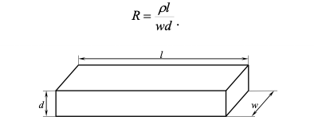
Питомий опір та питомий поверхневий опір
Опір R однорідно легованого напівпровідникового прямокутного паралелепіпеда може бути визначений, як що відомо питомий опір матеріалу $ρ, довжину l,ширину ω та товшину зразка d.$
Напівпровідниковий зразок у вигляді
прямокутного паралелепіпеда

Slide 4
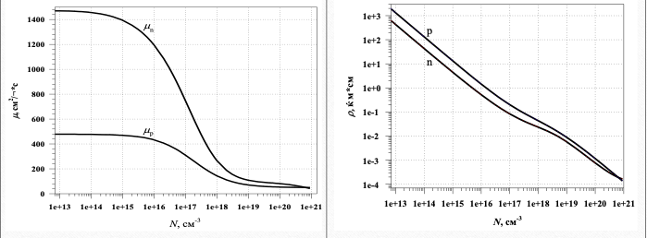
Залежність рухливості та питомого опору кремнію від концентрації легуючої домішки при кімнатній температурі
Залежність дрейфових рухливостей електронів та дірок у кремнії від концентрації легуючої домішки при кімнатній температурі
Залежність питомого опору електронного та діркового кремнію від концентрації легуючої домішки при кімнатній температурі

Slide 5
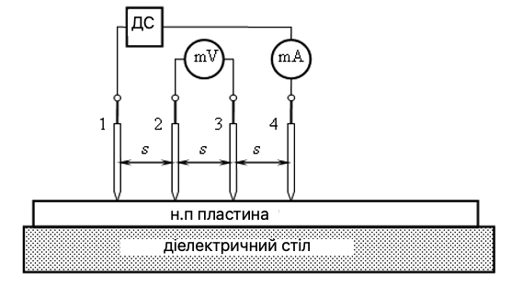
Чотиризондовий метод

Slide 6
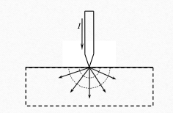
Напівнескінчений зразок
Розподіл потенціалу V(r) при розтіканні струму від металевого точкового контакту з напівнескінченним напівпровідниковим зразком має сферичну симетрію і визначається рівнянням Лапласа в сферичних координатах.
Рішення рівняння, що задовольняє граничній умові , має вигляд.
Константу C визначаємо з умови, що напруженість електричного поля E при r=r₀ дорівнює
Напруженість електричного поля E пов'язана зі струмом I, що розтікається поверхнею півсфери площею , законом Ома.
Таким чином,
Розтікання струму від точкового контакту
в напівнескінченому зразку

Slide 7
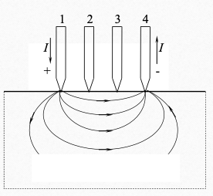
Напівнескінчений зразок
Залежність V(r) така сама і при напівсферичній формі контакту. Потенціал V зменшується досить швидко при збільшенні r, тому струм I визначатиметься головним чином опором приконтактної області, розміри якої тим менші, чим менше радіус контакту.
Потенціал у точці 2 знайдемо як суму потенціалів, що створюється струмом I, який витікає з точки 1, і струмом, що втікає в точку 4. Потенціал має позитивний знак для струму, що втікає в зразок, і негативний – для струму, що випливає зі зразка. Тому потенціали в точках 2 та 3 будуть відповідно дорівнювати:
де s – відстань між зондами.
звідки питомий опір
Розтікання струму при
вимірюванні питомого опору

Slide 8
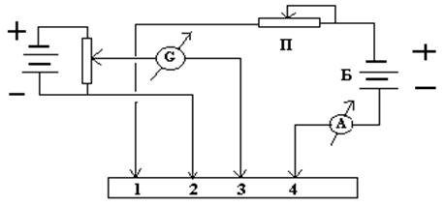
Принципова схема компенсаційного методу

Slide 9
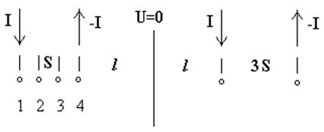
Застосування методу до зразків різної геометричної форми
Провідна межа
Не провідна межа
Розташування дійсних та уявних джерел.
Вид зверху.

Slide 10
Тонкий зразок
Реалізується при вимірюванні поверхневого опору тонких напівпровідникових пластин та провідних (напівпровідникових та металевих) шарів, ізольованих від провідних підкладок.
У тонкому зразку розподіл струму і потенціалу по товщині шару можна вважати однорідним і циліндричною симетрією, що характеризується. Радіальна частина потенціалу виходить із рішення рівняння Лапласа.
С₂=0, так як інтерес представляє лише різницю потенціалів у точках 2 і 3. С₁ знаходимо з того, що сила струму, що протікає через циліндричну поверхню, дорівнює:
звідки
де
-поверхневий опір.

Slide 11
Тонкий зразок
и тоді
звідки
Коефіцієнт розтікання k для нескінченної пластини складає зонди в лінію і зонди по вершинах квадрата. Ці значення справедливі, якщо відстань від зондової головки до краю зразка l більша від межзондової відстані s у десять і більше разів.
Питомий опір металевих, однорідно легованих напівпровідникових шарів або тонких пластин, товщина яких принаймні в 3 рази менше відстані s, розраховується за наступною формулою.

Slide 12
Тонкий зразок
Якщо d порівняно c s, слід ввести поправочний коефіцієнт f, що залежить від відношення
товщини пластини до міжзондовій відстані .
Значення поправочного коефіцієнта f залежно від відношення товщини пластини d до міжзондової відстані s
На представлена залежність поправочного коефіцієнта f від відношення товщини напівпровідникової пластини (шару) d до відстані між сусідніми зондами s

Slide 13
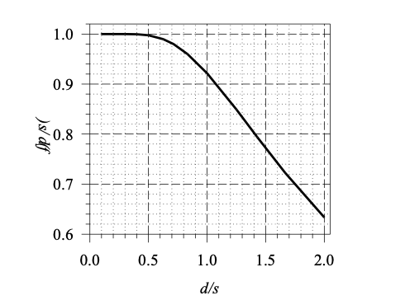
Тонкий зразок
Залежність поправкового коефіцієнта f від співвідношення товщини пластини d і відстані між сусідніми зондами s
Навіть за шар вважається тонким, оскільки відмінність f від 1 становить менше 0.5 %.

